Slide 2
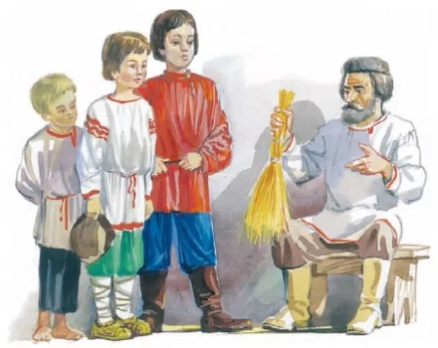

Slide 4
1.Что такое дружба?
2.Кто такой друг?
3.Почему не у всех детей бывают друзья?

Slide 5
Дружба – близкие отношения, основанные на взаимном доверии.
Друг – человек, который связан с кем-нибудь дружбой.
Товарищ – человек, близкий кому-нибудь по взглядам, деятельности, по условиям жизни; дружески расположенный к кому-нибудь.

